Slide 1
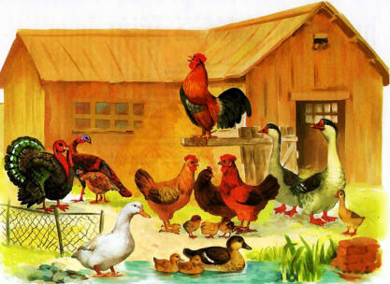
Домашние животные

Slide 2
«Домашние птицы»
Подготовили: Корчевая А.Х.
Новикова В.Б.
Группа №7
ГБОУ СОШ№ 364 г. МОСКВЫ
(дошкольное отделение № 1205)

Slide 3
Цель: закрепление представлений детей о птицах Москвы и Подмосковья, их образе жизни и поведения, о связи с окружающей средой, роли человека в жизни птиц.
Задача: обобщить представления детей о видах домашних птиц; сформировать понятие «домашняя птица»; учить устанавливать существенные признаки для обобщения: живут рядом с человеком, приносят пользу, человек о них заботится; учить различать голоса птиц.
Планируемый результат: может поддерживать беседу о птицах; активно и доброжелательно взаимодействует с педагогом и сверстниками в решении игровых и познавательных задач.

Slide 4
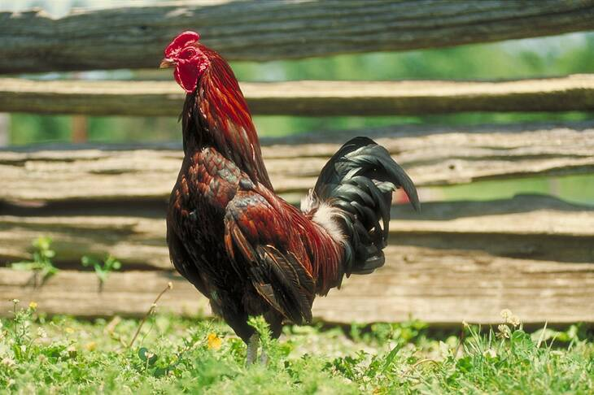
Петух
Перья всех цветов радуги, на голове гребешок. Окраска клюва желтая. В нижней части ног есть костные выступы – шпоры. Живут в курятниках или на птицефермах. Летом питается семенами, зернами, сочными частями растений, насекомыми. Зимой – кукурузой, ячменем и другими зернами.

Slide 5
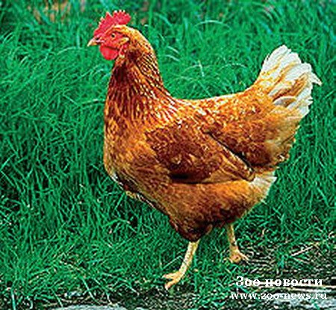
курица
Цвет оперения разнообразный – от белого до черного. На голове гребень разной формы. Клюв слегка изогнут, желтого цвета. Живут в курятниках или на птицефермах. Основной корм – овес, ячмень, гречиха и просо. Летом – семена, зерна и сочные части растений, насекомые.

Slide 6
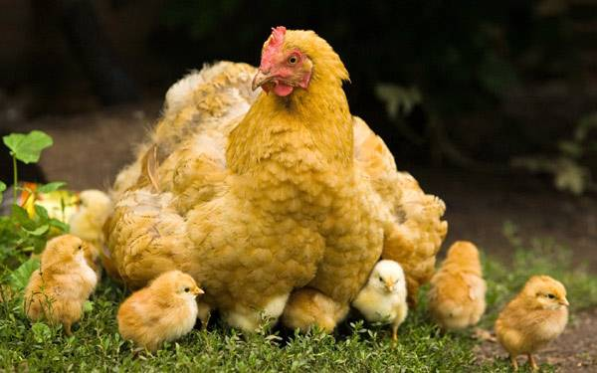
цыплята
Появляются на свет хорошо опушенными, зрячими, способные ходить и склевывать корм. Корм разнообразен и питателен. Это круто сваренные и изрубленные яйца, пшенная, гречневая и рисовая каша. Обязательно присутствует свежая чистая вода.

Slide 7
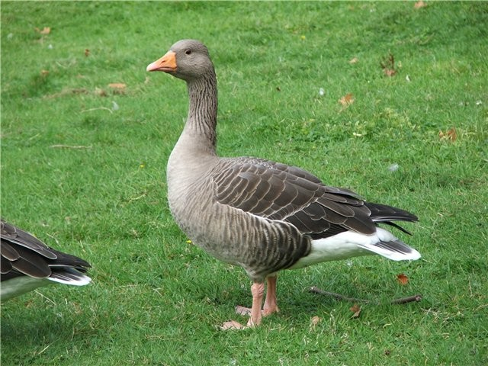
гусь
Водоплавающая птица, небольшого роста с серым оперением. Длинная шея и короткие ноги красного цвета. Клюв оранжево-красный, массивный, плотный. Пальцы ног соединены плавательной перепонкой. Ходят вразвалку. Живут вблизи водоемов, около людей. Гусь – птица травоядная, питается травой, любит овес.

Slide 8
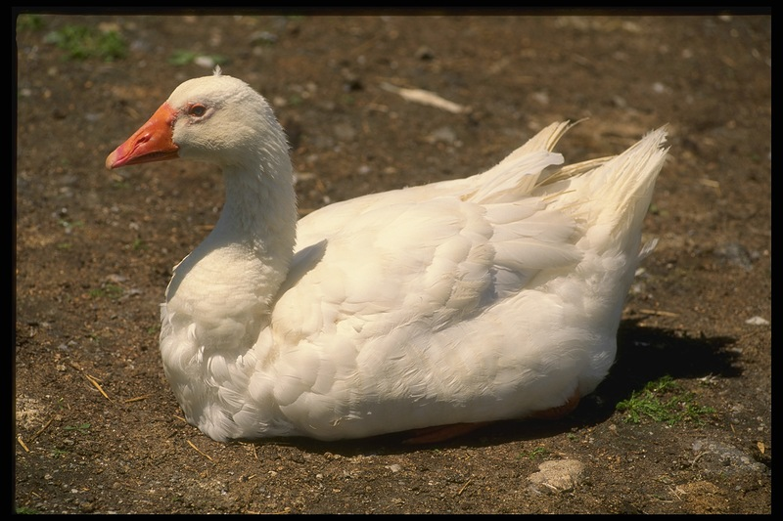
гусыня
Крупная птица. Оперение различной окраски – чаще всего белое или серое. Имеет удлиненную шею и большое туловище. Клюв прямой, выгнутый или вогнутый. Пальцы ног соединены плавательной перепонкой. Живут вблизи водоема, около людей. Питаются луговой травой, а зимой – овес, ячмень, остатки хлеба, морковь, капусту, репу.

Slide 9
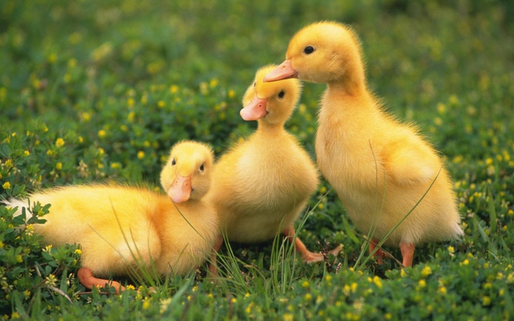
гусята
Тело покрыто нежным пухом желтого цвета. Поэтому гулять малыши начинают днем, когда обсохнет роса на траве. Первое время они не плавают, т.к. сначала нужно научиться смазывать перышки жиром, чтобы не намокнуть и не замерзнуть в воде. К 3 мес. вырастают крылья. Едят размоченный в воде хлеб, овсяное тесто, воду.

Slide 10
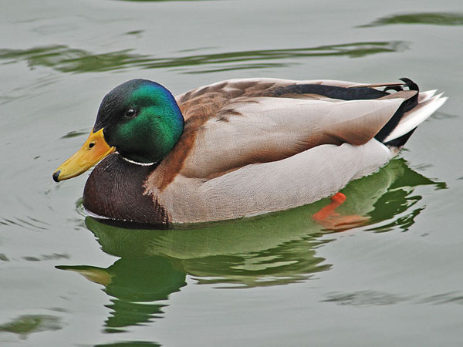
селезень
Водоплавающая птица. Туловище покрыто перьями с кремово-коричневым оттенком, серое различных оттенков. Круглая голова зеленого цвета с желтым клювом, слегка вогнутым. Имеют толстую, средней длины шею. Пальцы ног соединены плавательной перепонкой. Живут рядом с людьми. Питаются зерном, сочными кормами, минеральными веществами.

Slide 11
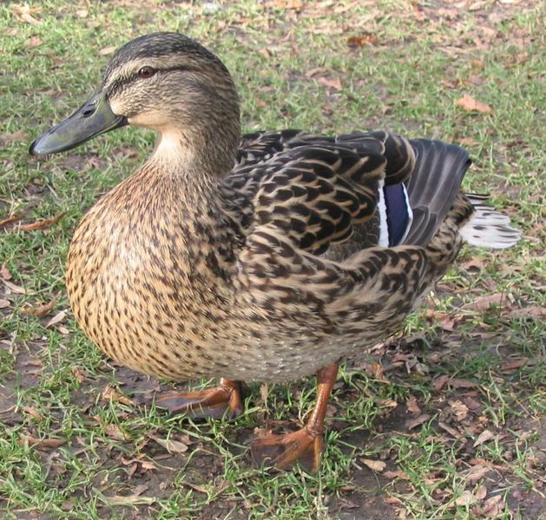
утка
Водоплавающая птица. Имеет оперение серо-коричневого оттенка. Клюв серого цвета, слегка вогнутый. Пальцы ног соединены плавательной перепонкой. Живут рядом с людьми. Весной и осенью происходит смена перьев. Питается семенами и луковицами водных растений, насекомых, моллюсков и мелких раков, зерном.

Slide 12
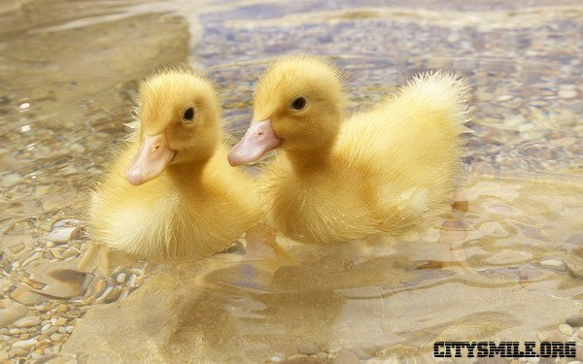
утята
Тело утят покрыто нежным пухом желтого цвета. Утята отличаются быстрым ростом. Выпускают в водоем лишь с 15- дневного возраста. Едят любое зерно, ячменную или овсяную муку, червячков, обязательно свежая вода.

Slide 13
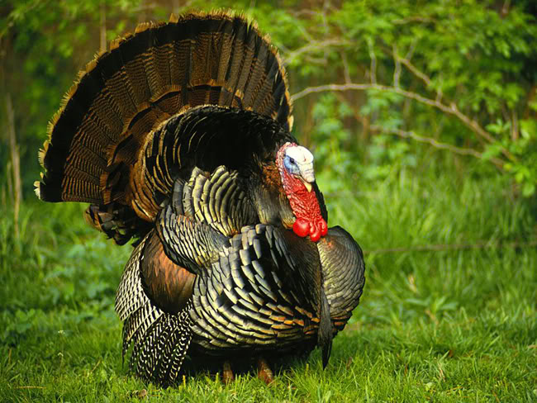
индюк
Самая красивая и крупная птица. Со лба свешивается длинный мясистый нарост. Под шеей имеет кожистые придатки красного цвета. Большой, круглый, пестрый хвост и широкие закругленные крылья. На ногах есть шпоры. Живет вблизи людей, хотя очень пуглив и боится приближения человека. Едят пшеницу и овес, заготовленные с лета веники из клевера, люцерны, крапивы.

Slide 14
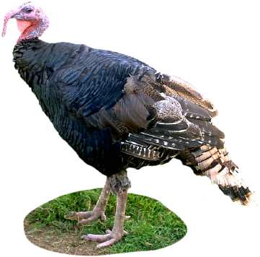
индюшка
Важная, степенная птица. Тело покрыто широкими глянцевыми перьями разных оттенков. Голова покрыта красными мясистыми бородавками. Клюв длинный и сильный, изогнут, свешивается красного цвета нарост. Крылья длинные и широкие. Хвост длинный, немного опущен вниз. Живут рядом с людьми. Едят крупу, зерна, траву, насекомых.

Slide 15
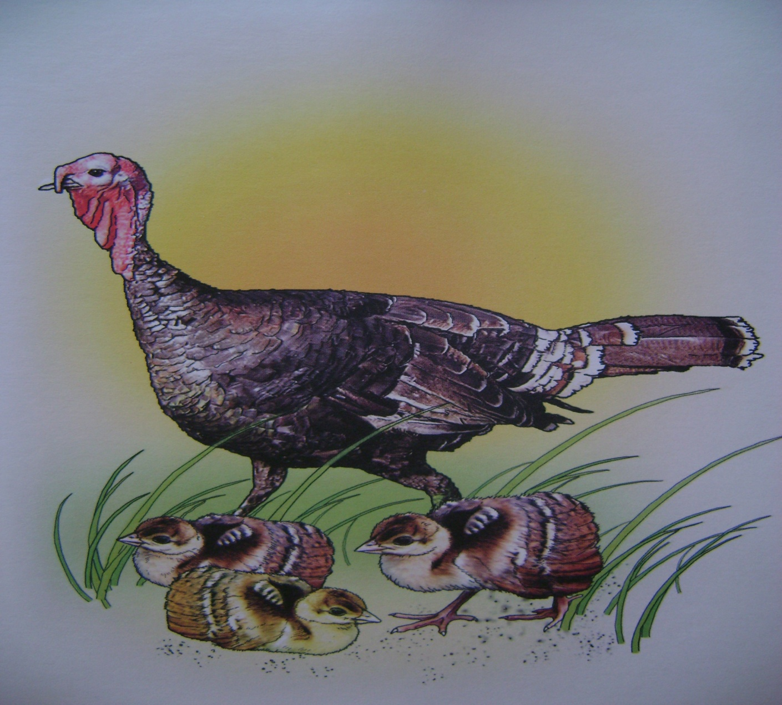
индюшата
В первые сутки жизни отсутствует перьевой покров. Поэтому детки находятся в очень теплом помещении. Самое нежное место – лапки. Малыши имеют слабое зрение. Едят мелкорубленую сочную зелень, насекомых, кукурузную крупу, вареный желток, тертую морковь, резаный зеленый лук.

Slide 16
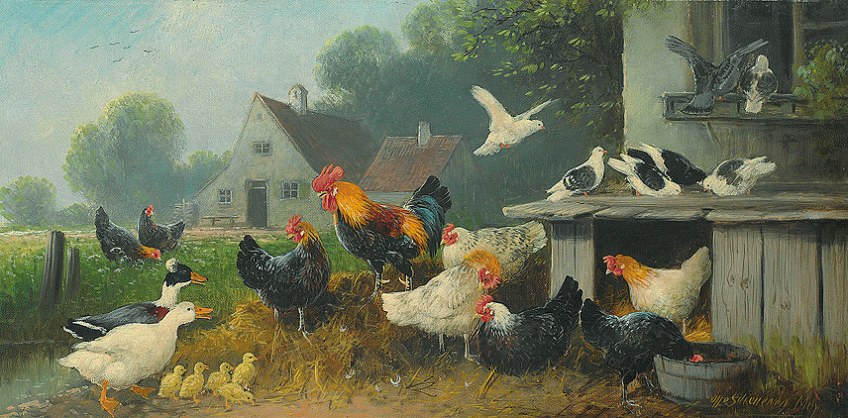
Птичий двор

Slide 17
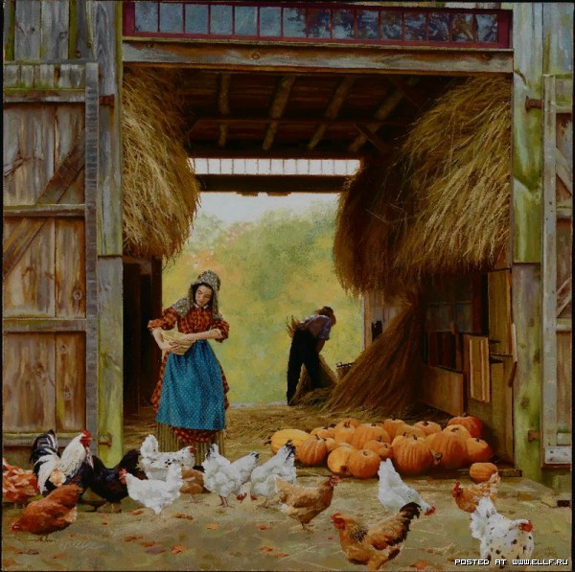

Slide 18
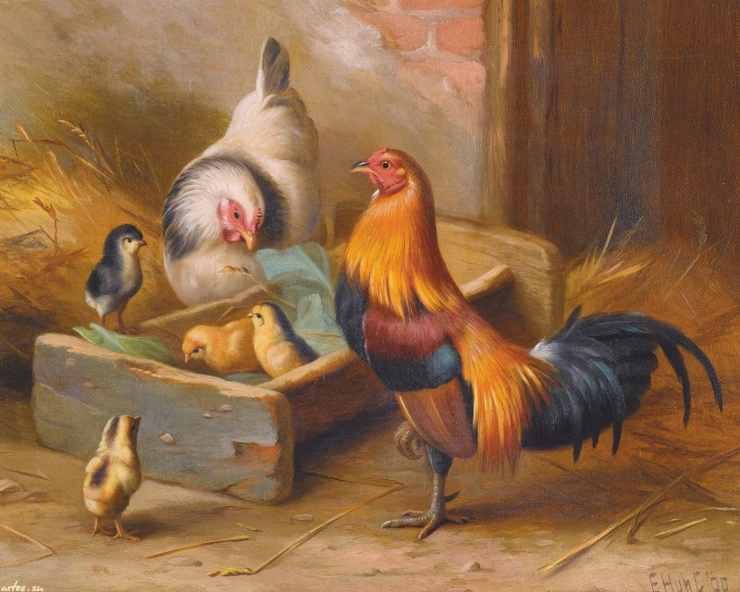

Slide 19
